Slide 1
بسم الله الرحمن الرحيم
আজকের ক্লাসে স্বাগতম

Slide 2
اَلسَّلَامُ عَلَيْكُمْ وَرَحْمَةُ اللّٰهِ وَبَرَكَاتُه

Slide 3

শিক্ষক পরিচিতি
সামিউল ইসলাম
সুপারিনটেনডেন্ট
সিধুচী হিযবুল্লাহ মহিলা দাখিল মাদ্রাসা
লালমাই, কুমিল্লা,
মোবাইলঃ 01728995064
E-mail:mdreams730@gmail.com

Slide 4
পাঠ পরিচিতি
৯ম শ্রেণী
সালাম অধ্যায়
হাদিস নং ১৭
সময়ঃ৪০ মিনিট

Slide 5



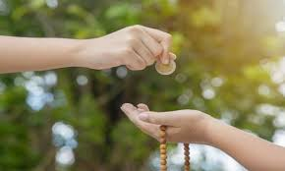

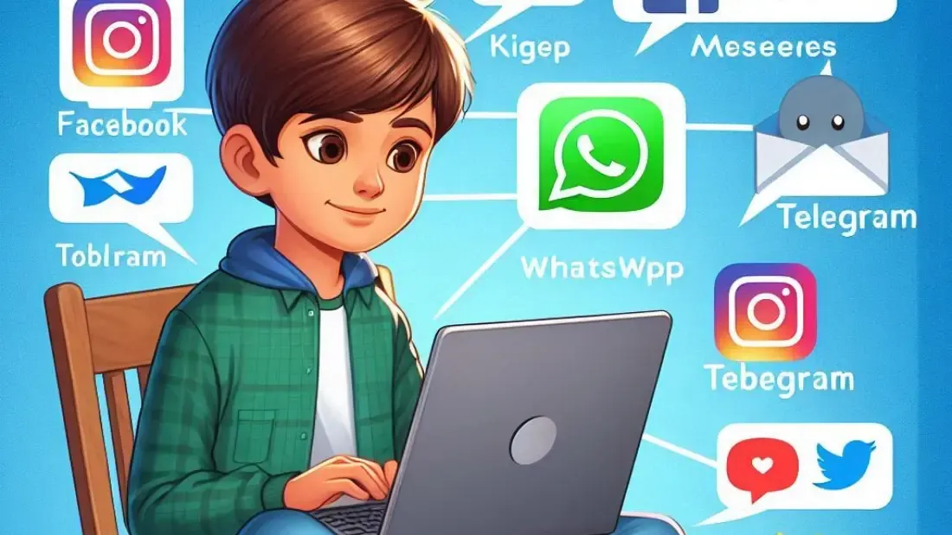
নিচের ছবিগুলো লক্ষ্য করি
০১
০২
০৩
সালামের মহত্ব ও সওয়াবের স্তরভেদ
সালামের প্রসার
সালামের উত্তম পদ্ধতি
০৪
০৫
০৬
সওয়াব অর্জনের সহজ উপায়
সালামের উত্তর দেওয়া
সামাজিক সম্পর্ক উন্নত করা

Slide 6
ছবিগুলোর পর্যালোচনা
সামাজিক সম্প্রীতি বৃদ্ধি:সালামের মাধ্যমে মানুষ একে অপরের প্রতি সম্মান ও সৌহার্দ্য প্রকাশ করে। এটি পারস্পরিক আস্থা ও ভালোবাসার সম্পর্ক গড়ে তোলে, যা সমাজে সম্প্রীতি বৃদ্ধিতে সহায়তা করে।
আত্মিক উন্নতি:সালাম বিনিময় সওয়াব অর্জনের সহজ উপায়গুলোর মধ্যে অন্যতম। এটি আল্লাহর সন্তুষ্টি লাভের মাধ্যম হওয়ায় ব্যক্তিগত নৈতিক উন্নতিতে সহায়ক।
সম্পর্ক উন্নত করার মাধ্যম:সালাম শুরু করা এবং তার উত্তম উত্তর দেওয়া পারস্পরিক সম্পর্ক উন্নত করে। এটি মনের মানসিকতা ইতিবাচক করতে ভূমিকা রাখে এবং মনোমালিন্য দূর করে।
ভ্রাতৃত্ববোধ জাগ্রত করা:ইসলামি নির্দেশনার আলোকে সালামের প্রচলন সমাজে ভ্রাতৃত্ব ও ঐক্য স্থাপন করে।
সুবিন্যস্ত সামাজিক পরিবেশ:সালামের সংস্কৃতি চর্চার মাধ্যমে একটি শান্তিপূর্ণ ও সৌজন্যপূর্ণ সামাজিক পরিবেশ তৈরি হয়, যা ব্যক্তি ও সমাজের উন্নতির জন্য গুরুত্বপূর্ণ।

Slide 7
শিখন ফল
০১। সালামের মহত্ব ও সওয়াবের স্তরভেদ:
০২। সালামের প্রসার:
০৩। সালামের উত্তম পদ্ধতি:
০৪। সওয়াব অর্জনের সহজ উপায়:
০৫। সালামের উত্তর দেওয়া:
০৬। সামাজিক সম্পর্ক উন্নত করা:

Slide 8
হাদিসের আরবি অংশ
عَن عِمْرَانَ بنِ الحُصَينِ رَضِيَ اللهُ عَنهُمَا، قَالَ: جَاءَ رَجُلٌ إِلَى النَّبِيِّ ﷺ فَقَالَ : السَّلاَمُ عَلَيْكُمْ، فَرَدَّ عَلَيْهِ ثُمَّ جَلَسَ، فَقَالَ النبيُّ ﷺعَشْرٌ ثُمَّ جَاءَ آخَرُ فَقَالَ : السَّلاَمُ عَلَيْكُمْ وَرَحْمَةُ اللهِ، فَرَدَّ عَلَيْهِ فَجَلَسَ، فَقَالَ عِشْرُونَ ثُمَّ جَاءَ آخَرُ فَقَالَ : السَّلاَمُ عَلَيْكُمْ وَرَحْمَةُ الله وَبَركَاتُهُ، فَرَدَّ عَلَيْهِ فَجَلَسَ فَقَالَ ثَلاثُونَ رواه أَبُو داود والترمذي وقال حديث حسن

Slide 9
হাদিসের অনুবাদ
ইমরান ইবনে হুসাইন (রাঃ) হতে বর্ণিত, তিনি বলেন, একটি লোক নবী সাল্লাল্লাহু আলাইহি ওয়াসাল্লাম এর নিকট এসে এভাবে সালাম করল ’আসসালামু আলাইকুম’ আর নবী সাল্লাল্লাহু আলাইহি ওয়াসাল্লাম তার জবাব দিলেন। অতঃপর লোকটি বসে গেলে তিনি বললেন, ওর জন্য দশটি নেকী। তারপর দ্বিতীয় ব্যক্তি এসে ’আসসালামু আলাইকুম অরহমাতুল্লাহ’ বলে সালাম পেশ করল। নবী সাল্লাল্লাহু আলাইহি ওয়াসাল্লাম তার সালামের উত্তর দিলেন এবং লোকটি বসলে তিনি বললেন, ওর জন্য বিশটি নেকী। তারপর আর একজন এসে ’আসসালামু আলাইকুম অরহমাতুল্লাহি অবারাকাতুহ’ বলে সালাম দিল। তিনি তার জবাব দিলেন। অতঃপর সে বসলে তিনি বললেন, ওর জন্য ত্রিশটি নেকী।
(আহমাদ ১৯৪৪৬, তিরমিযী ২৬৮৯, সহীহ আবু দাঊদ ৪৩২৭, দারেমী ২৬৪০)

Slide 10
হাদিসের ব্যাখ্যা
হাদিসের ব্যাখ্যা:
এই হাদিস থেকে গুরুত্বপূর্ণ কয়েকটি শিক্ষা ও বার্তা পাওয়া যায়:
সালামের গুরুত্ব ও তাৎপর্য:
  সালাম ইসলামে একটি গুরুত্বপূর্ণ দুআ এবং অভিবাদন। এটি শান্তি, দয়া এবং কল্যাণ কামনার প্রতীক। মুসলমানদের মধ্যে পারস্পরিক ভালোবাসা, ভ্রাতৃত্ব ও ঐক্য বৃদ্ধিতে সালামের গুরুত্বপূর্ণ ভূমিকা রয়েছে।
সালামের বিভিন্ন স্তর এবং পুরস্কার:
  "আসসালামু আলাইকুম" বললে ১০ নেকী।
  "আসসালামু আলাইকুম ওয়া রহমাতুল্লাহ" বললে ২০ নেকী।
  "আসসালামু আলাইকুম ওয়া রহমাতুল্লাহি ওয়া বারাকাতুহ" বললে ৩০ নেকী।
  সালামের শব্দ যত দীর্ঘ ও পূর্ণাঙ্গ হয়, এর প্রতিদানও তত বেশি।
সালামের মাধ্যমে সম্পর্ক উন্নয়ন:
  সালাম দেওয়া ও নেওয়া পরস্পরের প্রতি ভালোবাসা ও সদ্ভাব বৃদ্ধি করে। এটি একটি সুন্নাত এবং ইসলামি সমাজের গুরুত্বপূর্ণ রীতি।
উৎসাহ প্রদান:
  নবী সাল্লাল্লাহু আলাইহি ওয়াসাল্লাম এর উত্তম পদ্ধতি ছিল যে তিনি সঠিক আমলকারীদের পুরস্কারের কথা জানিয়ে উৎসাহ দিতেন। এটি মুসলমানদের আরও ভালো কাজ করার অনুপ্রেরণা যোগায়।

Slide 11

মুল্যায়ন
০১
সালামের মাসনুন শব্দসমুহ কী ?
০২
হাদিসের শিক্ষা বর্ণনা কর?
০৩
হাদিসে আগমনকারির পরিচয় দাও?

Slide 12

একক কাজ
এই হাদিসের একক কাজগুলো নিম্নরূপ:
সালাম দেওয়া:
সালামের স্তর অনুযায়ী নেকী অর্জন করা:
"আসসালামু আলাইকুম" = ১০ নেকী।
"আসসালামু আলাইকুম ওয়া রহমাতুল্লাহ" = ২০ নেকী।
"আসসালামু আলাইকুম ওয়া রহমাতুল্লাহি ওয়া বারাকাতুহ" = ৩০ নেকী।
3.উত্তম সালামের অভ্যাস গড়ে তোলা:
4.সুন্নত প্রতিষ্ঠা করা:
4.নেকী ও দোয়ার প্রচার:

Slide 13
জোড়ায় কাজ
সালাম বিনিময় করার মাধ্যমে একজন
অপরজনকে হাদিসের আলোকে সালাম দিবে

Slide 14
দলীয় কাজ
এই হাদিসের উপর ভিত্তি করে শিক্ষার্থীদের জন্য নিম্নলিখিত দলীয় কাজ বা কার্যক্রম আয়োজন করা যেতে পারে:
১. সালামের চর্চা ও অনুশীলন:
শিক্ষার্থীদের মধ্যে সালামের সঠিক পদ্ধতি অনুশীলন করা
তিন ধাপে সালাম দেওয়ার প্রক্রিয়া শেখানো:
  আসসালামু আলাইকুম
  আসসালামু আলাইকুম ওয়া রাহমাতুল্লাহ
  আসসালামু আলাইকুম ওয়া রাহমাতুল্লাহি ওয়া বারাকাতুহ
2. সালামের পুরস্কার গণনা করা:
হাদিসের নির্দেশিত ১০, ২০, এবং ৩০ নেকীর বিষয়টি তুলে ধরে একটি গাণিতিক চর্চা পরিচালনা করা। যেমন, প্রতিদিন ৫ জনকে সালাম দিলে কত নেকী অর্জিত হতে পারে তা হিসাব করতে দেওয়া।
3. সালামের প্রতিযোগিতা:
শিক্ষার্থীদের মধ্যে একটি প্রতিযোগিতা আয়োজন করা যেতে পারে, যেখানে তারা সালামের পূর্ণরূপ ও সঠিক উচ্চারণ চর্চা করবে এবং পুরস্কার প্রদান করা হবে।
4. প্রাত্যহিক সালামের রুটিন তৈরি:
শিক্ষার্থীদের একটি রুটিন তৈরি করতে বলা, যেখানে তারা পরিবারের সদস্য, বন্ধু ও শিক্ষকদের সঙ্গে প্রতিদিন সালাম বিনিময় করবে এবং এই অভ্যাস গড়ে তুলবে।
এ ধরনের কার্যক্রম শিক্ষার্থীদের মধ্যে সালামের গুরুত্ব বুঝতে এবং ইসলামের সুন্নত চর্চা করতে উৎসাহিত করবে।

Slide 15
বাড়ীর কাজ
হাদিসটি পড়া ও লেখা

Slide 16

ধন্যবাদ

